Slide 1

KIA Chile, Pompeyo Carrasco y RDS en MercadoLibre: Análisis de Mercados

Slide 2
Marco de Análisis
Observación de las ventas entre 01/01/2024 y 30/06/2025, en los siguientes mercados del sitio:
Accesorios
Lubricantes y Fluidos
Neumáticos
Repuestos
Las ventas de RDS estarán conformadas por las 11 cuentas que se encuentran bajo la tienda oficial (AUTOSOL, BICISOL, BLACKPARTS, HYUNDAI, INDUSOL, MERCADOREPUESTOS, RDS1, RDS3, REICARS, TRIANA, TYC), según corresponda en cada uno de los mercados ya mencionados.

Slide 3
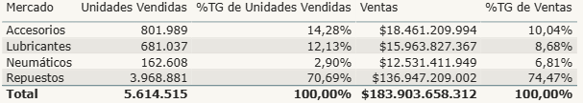
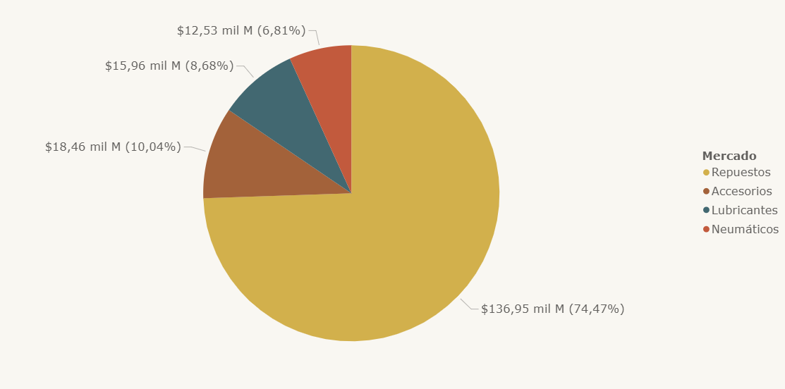
Distribución de ventas del sitio

Slide 4
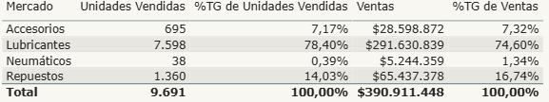
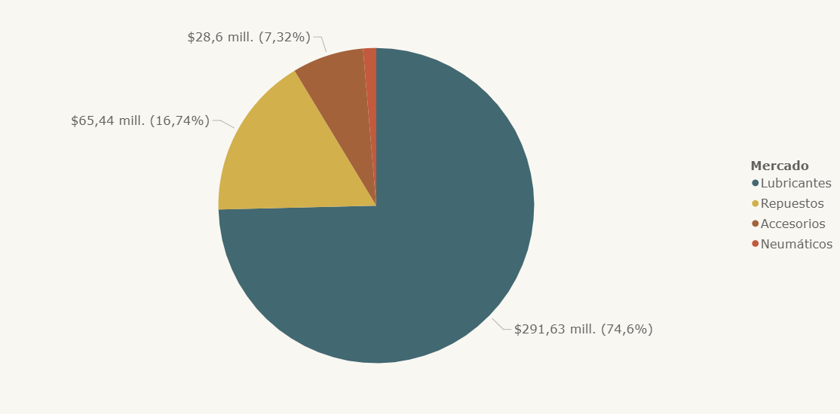
Distribución de ventas KIA Chile

Slide 5
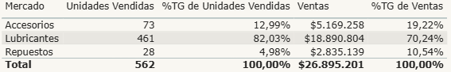
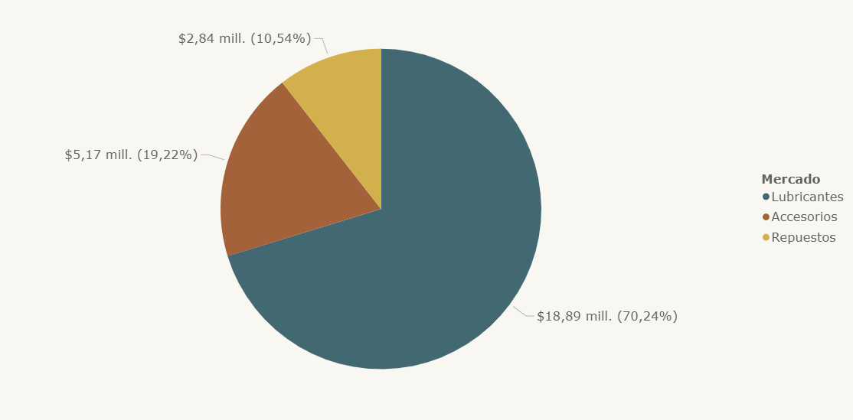
Distribución de ventas Pompeyo Carrasco

Slide 6
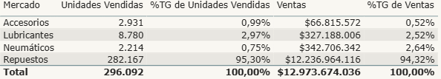
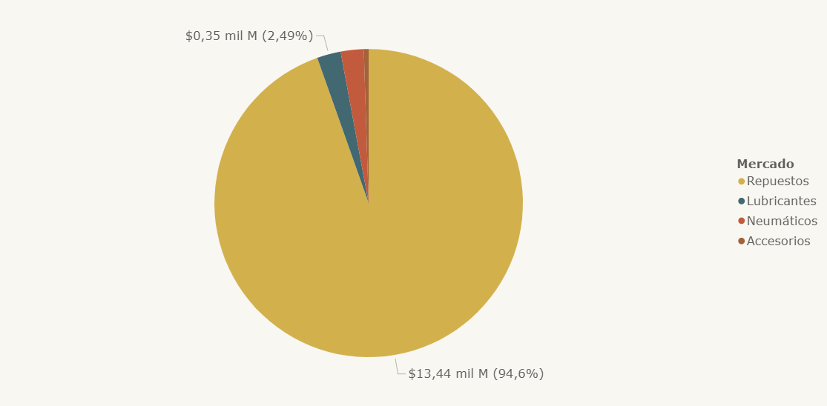
Distribución de ventas RDS
Siguiendo la lógica del sitio, RDS concentra sus ventas en el mercado de Repuestos, mientras que KIA y Pompeyo en Lubricantes

Slide 7
KIA Chile

Slide 8
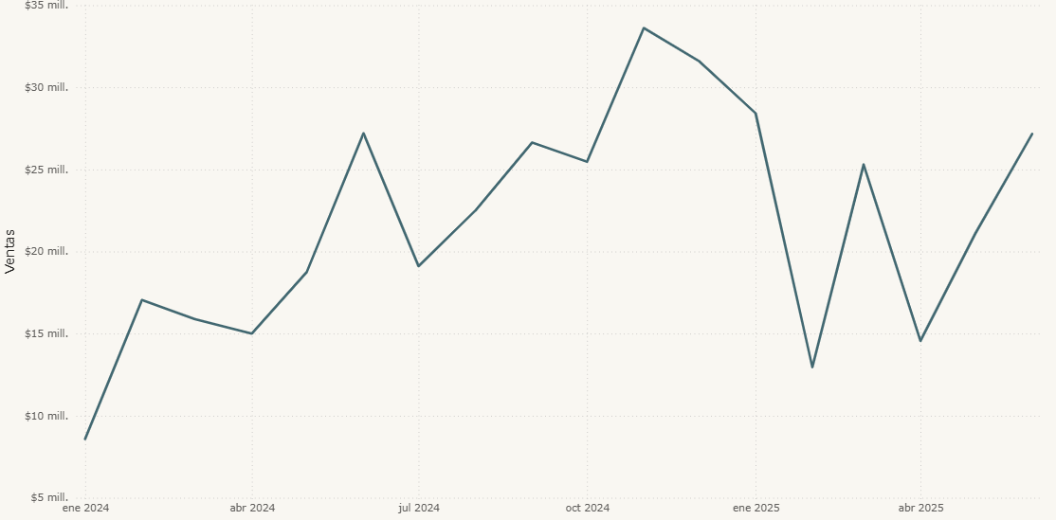
Ventas de KIA Chile durante el periodo de estudio
Peak de ventas en noviembre 2024 ($33,6 millones), no ha superado los $30 millones este año.

Slide 9
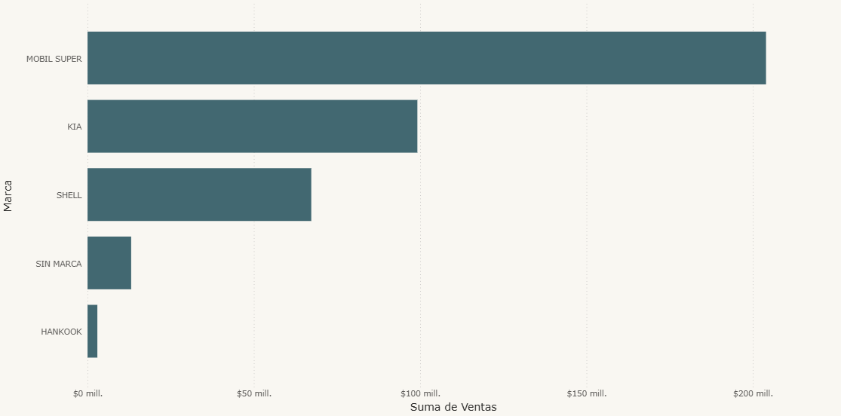
Top 5 Marcas más vendidas por KIA Chile
Mobil Super: 52,18% de la venta de KIA Chile (todo en Lubricante y Fluidos)
KIA: 25,37% de la venta de KIA Chile
Shell: 17,21% de la venta de KIA Chile (todo en Lubricante y Fluidos)
Sin marca: 3,35% de la venta de KIA Chile
Hankook: 0,75% de la venta de KIA Chile (todo en Neumáticos)

Slide 10
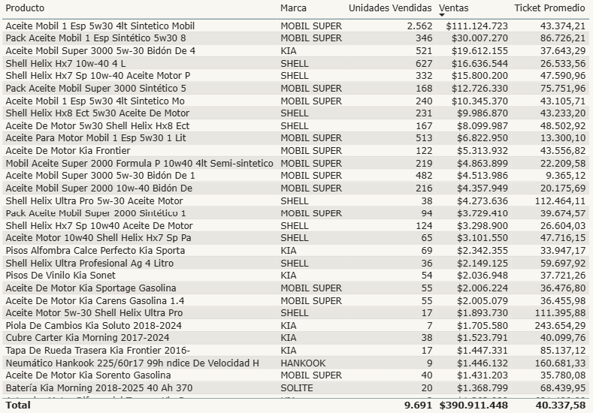
Top Productos KIA Chile según venta durante el periodo de estudio

Slide 11
Pompeyo Carrasco

Slide 12
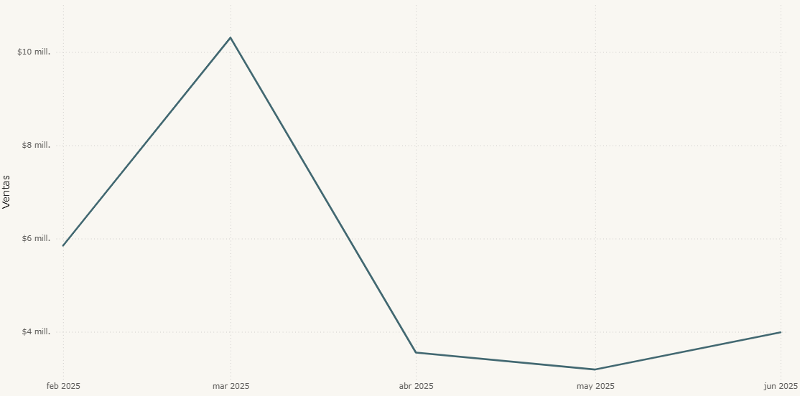
Ventas de Pompeyo Carrasco durante el periodo de estudio
Peak de ventas en marzo 2025 ($10,3 millones), promedio últimos 3 meses de 3,58 millones.

Slide 13
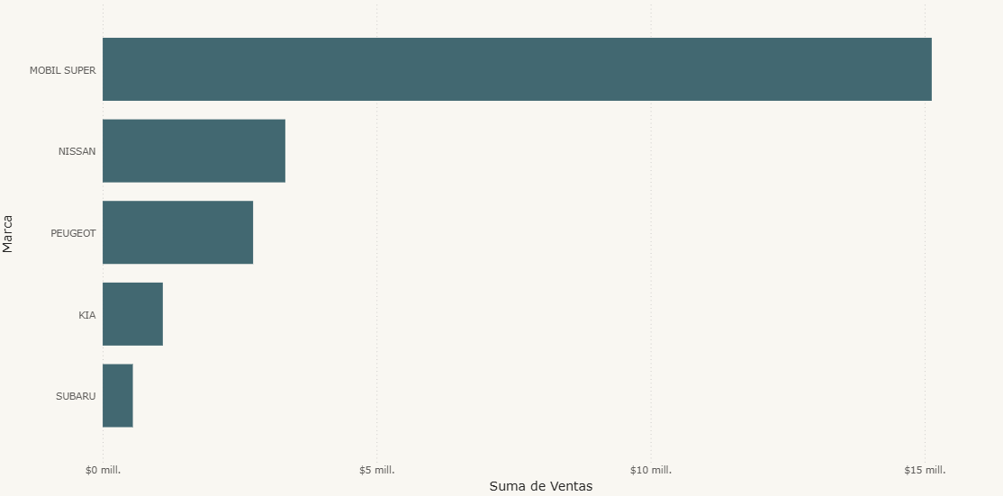
Top 5 Marcas más vendidas por Pompeyo Carrasco
Mobil Super: 56,26% de la venta de Pompeyo Carrasco (todo en Lubricantes y Fluidos)
Nissan: 12,39% de la venta de Pompeyo Carrasco
Peugeot: 10,2% de la venta de Pompeyo Carrasco
Kia: 4,08% de la venta de Pompeyo Carrasco
Subaru: 2,05% de la venta de Pompeyo Carrasco

Slide 14
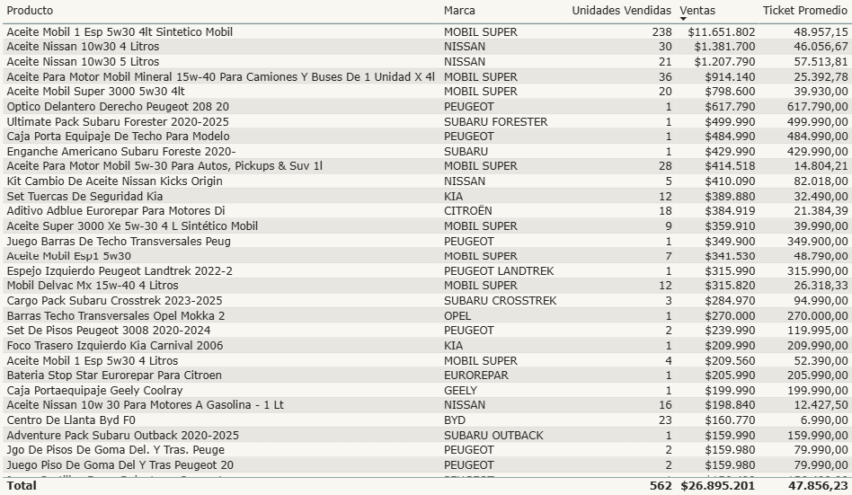
Top Productos Pompeyo Carrasco según venta durante el periodo de estudio

Slide 15
RDS

Slide 16
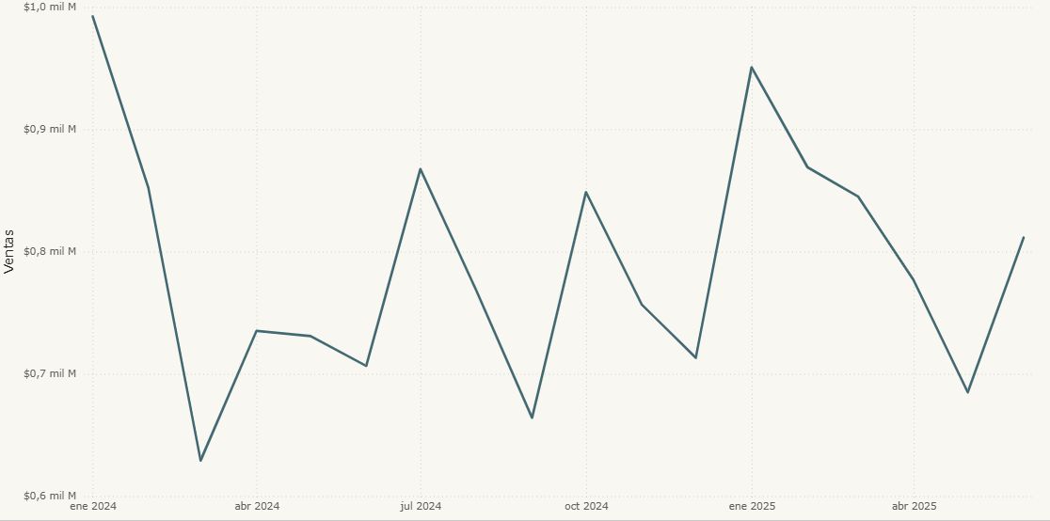
Ventas de RDS durante el periodo de estudio
Peaks en enero de ambos años, recuperando ventas en junio 2025 ($811,5 millones. Aumento de $105 millones en comparación con junio 2024)

Slide 17
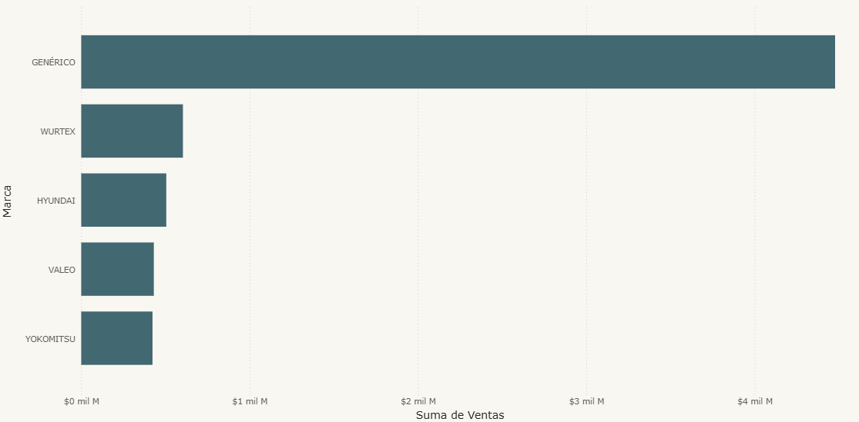
Top 5 Marcas más vendidas por RDS
Genérico: 31,35% de la venta de RDS (todo en Lubricantes y Fluidos)
Wurtex: 4,25% de la venta de RDS (todo en Repuestos)
Hyundai: 3,56% de la venta de RDS
Valeo: 3,04% de la venta de RDS (todo en Repuestos)
Yokomitsu: 2,98% de la venta de RDS (todo en Repuestos)
En el periodo de estudio no hubo ventas de Mobil Super (KIA y Pompeyo lo tienen) ni Hankook (KIA lo tiene).

Slide 18
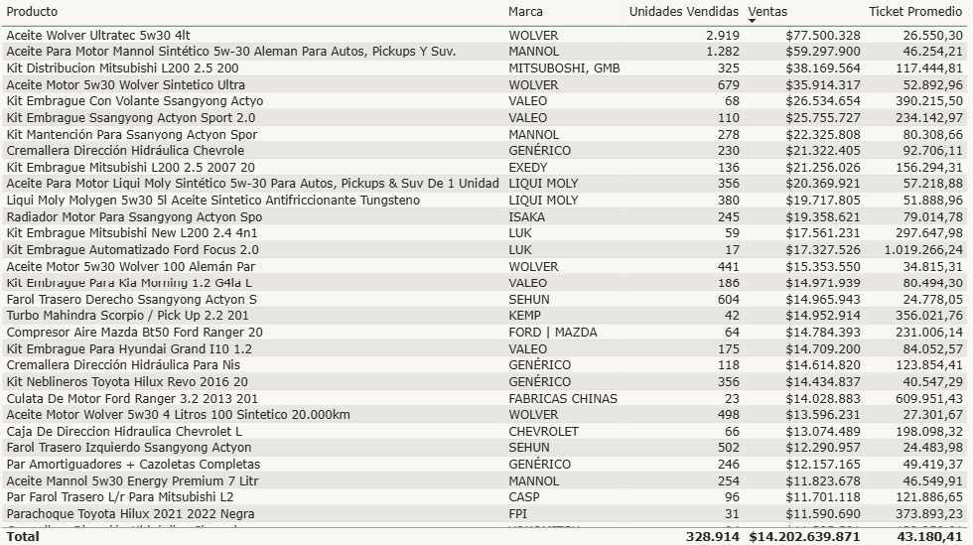
Top Productos RDS según venta durante el periodo de estudio

Slide 19
Mercado de Accesorios

Slide 20
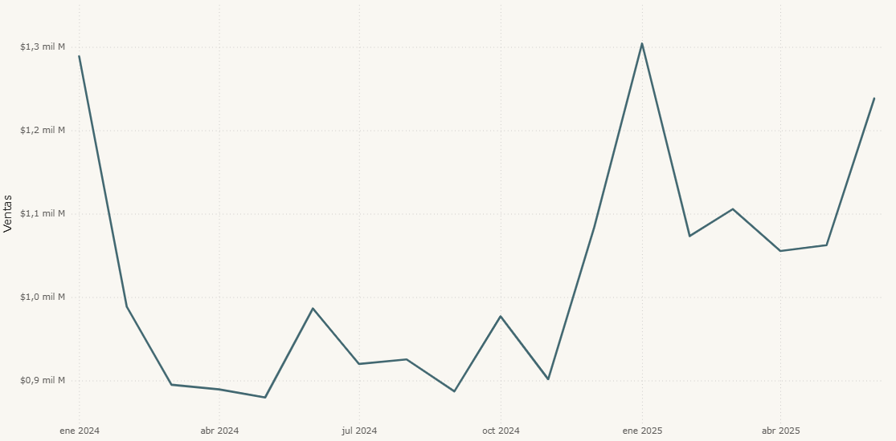
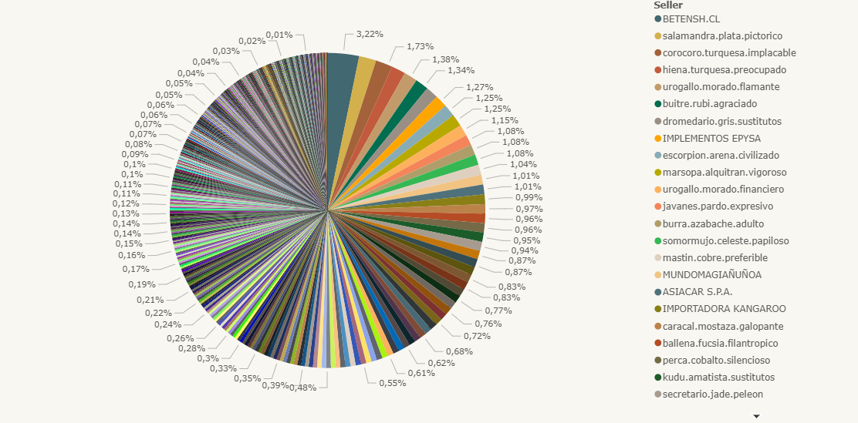
Distribución de ventas mercado de Accesorios por Seller
Ventas mercado de Accesorios durante periodo de estudio
Incremento de venta promedio de primeros 6 meses del 2025 en comparación con 2024
Alta cantidad de Sellers en mercado. 15,93% de share entre top 10 Sellers, promedio de 1,59% por Seller.

Slide 21
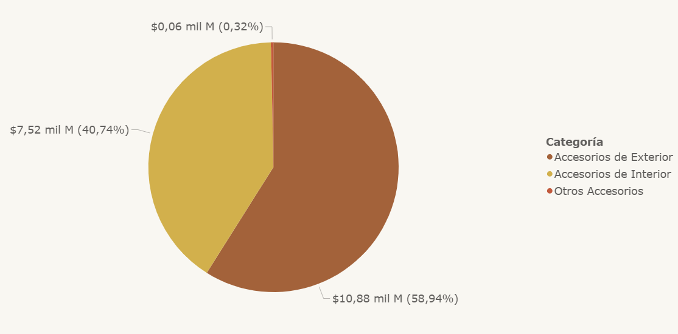
Distribución de ventas en mercado de Accesorios por categoría

Slide 22
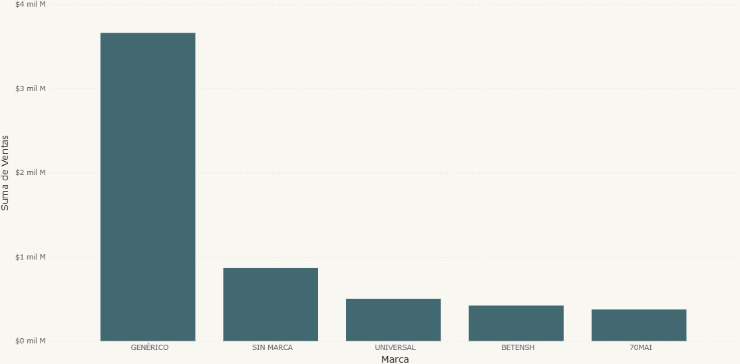
Top 5 Marcas más vendidas en mercado de Accesorios
Genérico:
Ventas: $3.660,3 millones
Unidades: 223.213
Sin Marca:
Ventas: $866,1 millones
Unidades: 38.029
Universal:
Ventas: $501,9 millones
Unidades: 25.666
Betensh:
Ventas: $420,7 millones
Unidades: 25.369
70MAI:
Ventas: $374,4 millones
Unidades: 3.415

Slide 23
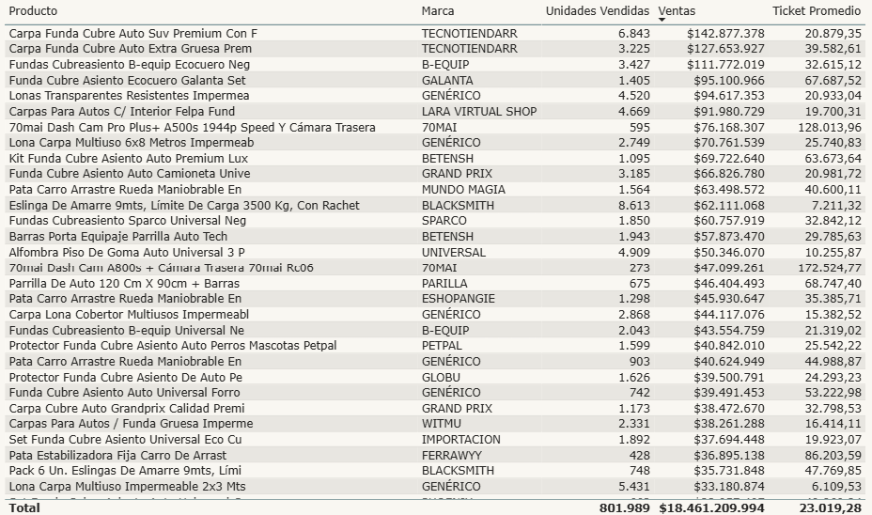
Top Productos mercado Accesorios según venta durante el periodo de estudio

Slide 24
KIA Chile en Mercado de Accesorios

Slide 25
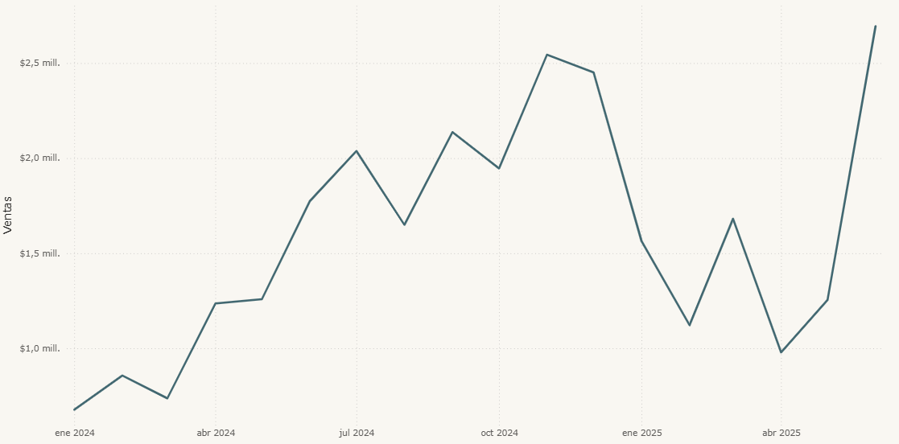
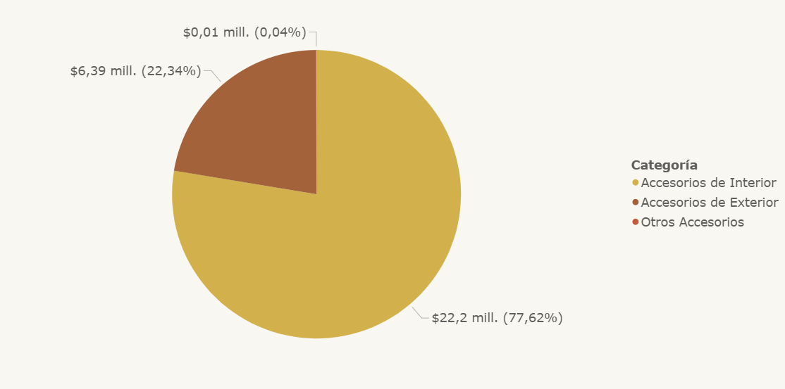
Distribución de ventas KIA Chile en mercado de Accesorios por Categoría
Ventas KIA Chile en Accesorios durante periodo de estudio
Tendencia general al alta. Movimientos en 2025 similares a mercado
Gran concentración en Accesorios de interior

Slide 26
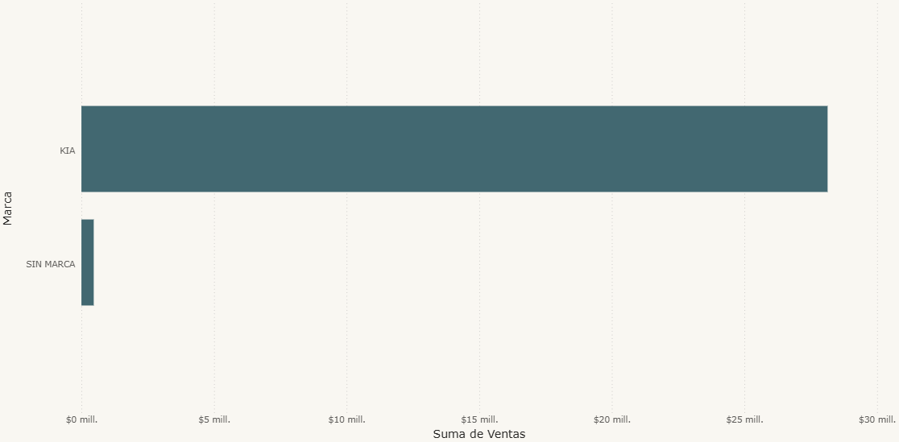
Top Marcas más vendidas por KIA Chile en mercado de Accesorios
KIA:
Ventas: $28,1 millones
Unidades: 683
Sin Marca:
Ventas: $464 mil
Unidades: 12

Slide 27
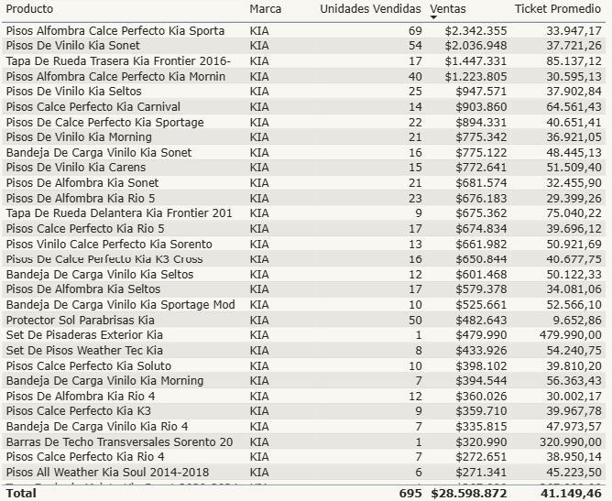
Top Productos de KIA Chile en mercado Accesorios según venta durante el periodo de estudio

Slide 28
Pompeyo Carrasco en Mercado de Accesorios

Slide 29
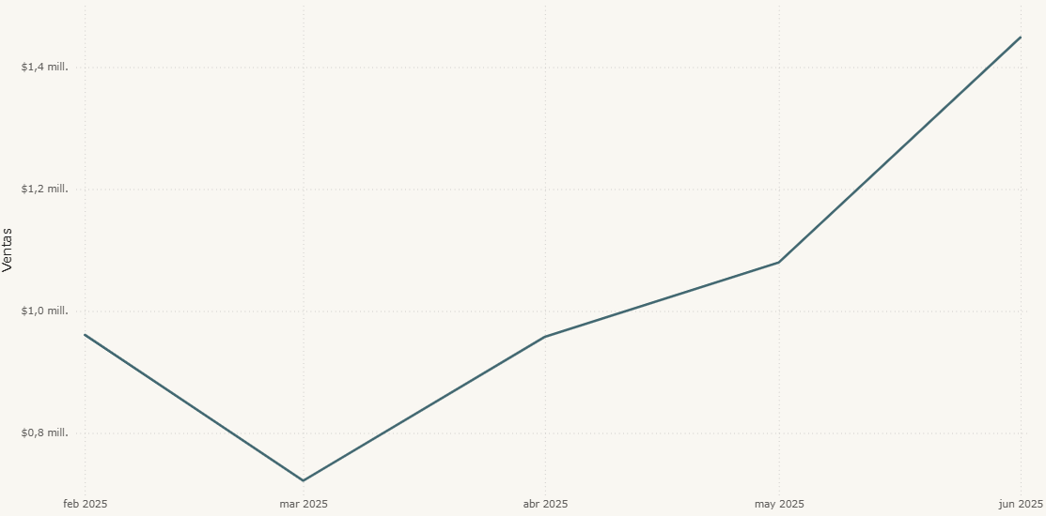
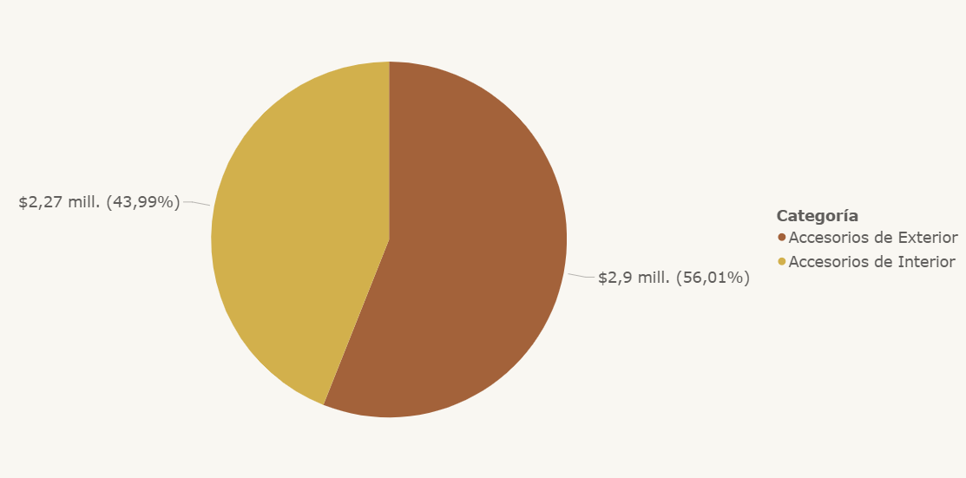
Distribución de ventas Pompeyo en mercado de Accesorios por Categoría
Ventas Pompeyo en Accesorios durante periodo de estudio
Aumento de un 50,78% de las ventas en 2025
Concentración equiparada de categorías

Slide 30
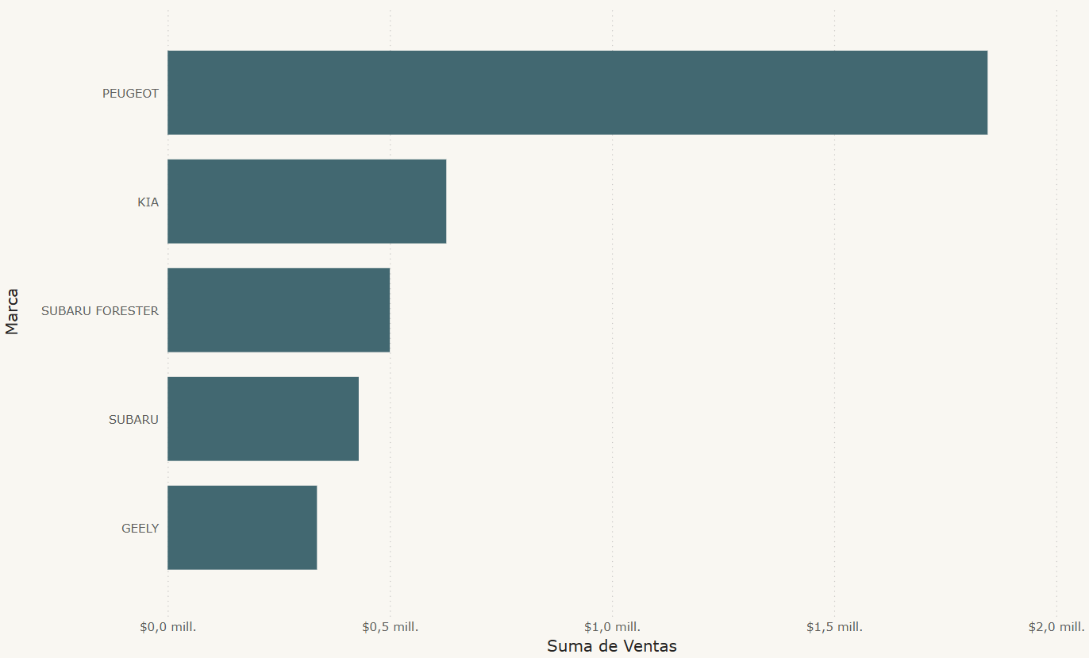
Top 5 Marcas más vendidas por Pompeyo en mercado de Accesorios
Peugeot:
Ventas: $1,8 millones
Unidades: 12
Kia:
Ventas: $627 mil
Unidades: 19
Subaru Forester:
Ventas: $500 mil
Unidades: 1
Subaru:
Ventas: $430 mil
Unidades: 1
Geely:
Ventas: $336 millones
Unidades: 2

Slide 31
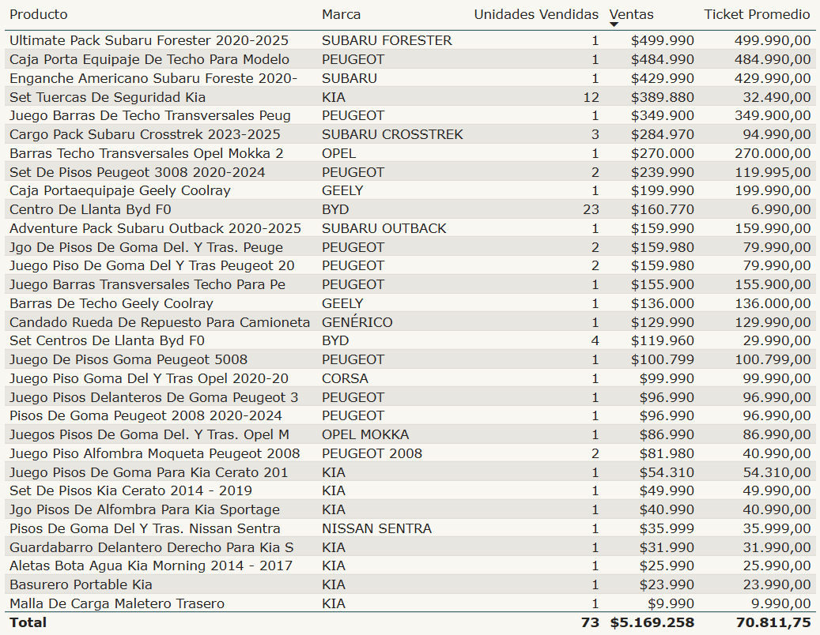
Top Productos de Pompeyo en mercado Accesorios según venta durante el periodo de estudio

Slide 32
RDS en Mercado de Accesorios

Slide 33
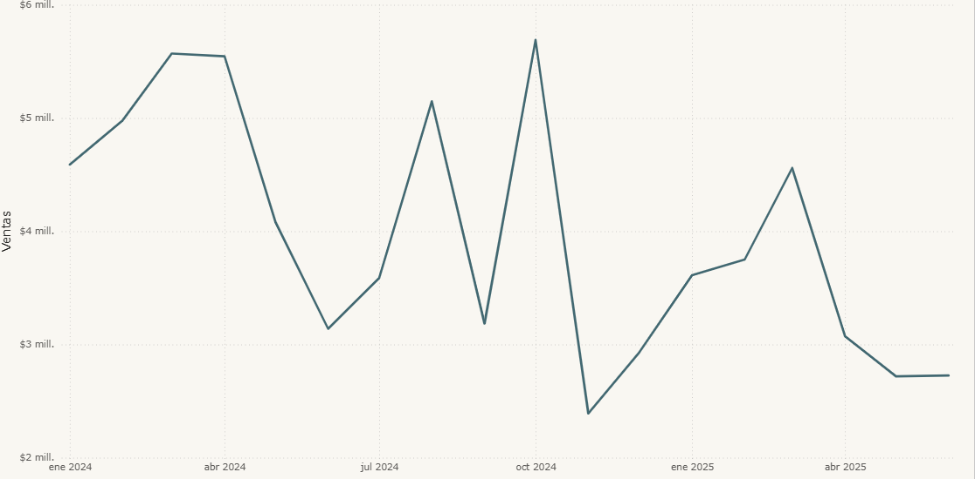
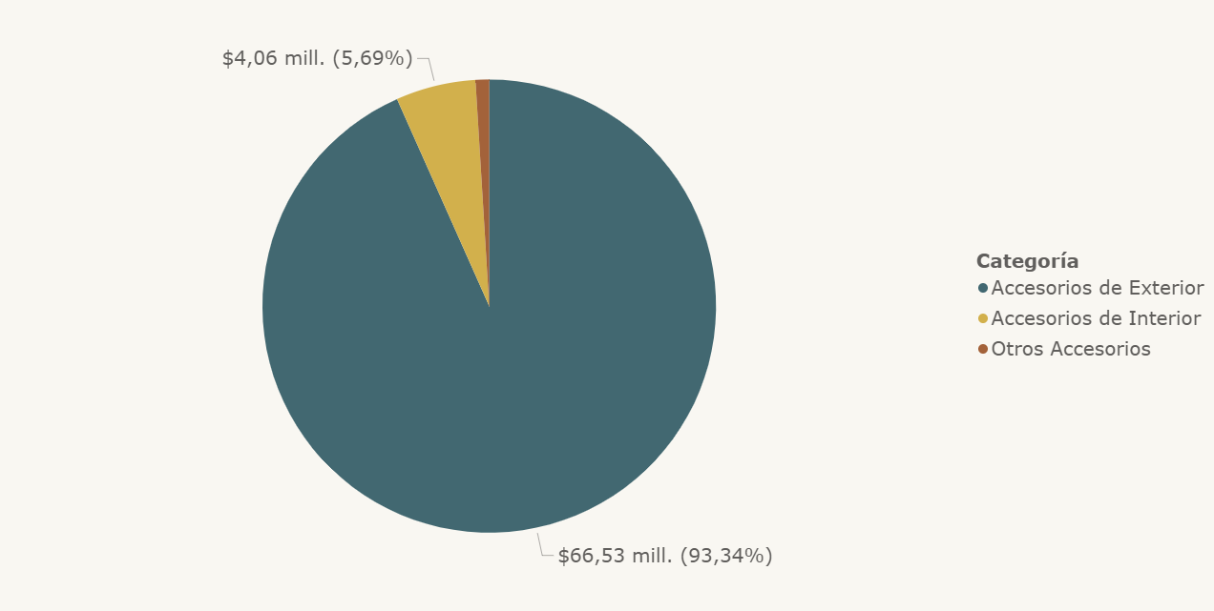
Distribución de ventas RDS en mercado de Accesorios por Categoría
Ventas RDS en Accesorios durante periodo de estudio
Caída de un 40,6% de las ventas en los últimos 18 meses
Gran concentración en Accesorios de Exterior

Slide 34
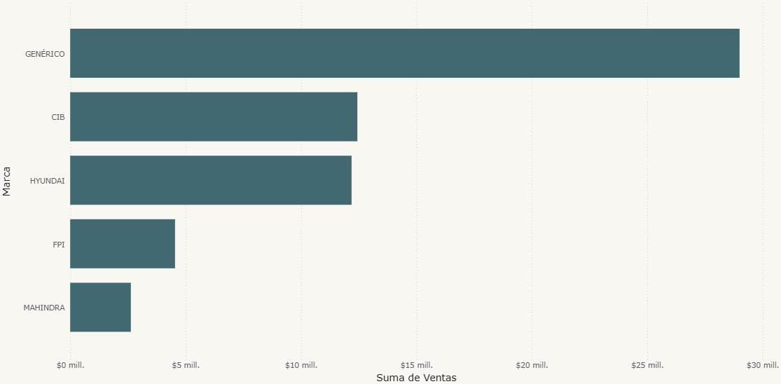
Top 5 Marcas más vendidas por RDS en Accesorios
Genérico:
Ventas: $19 millones
Unidades: 1.304
CIB:
Ventas: $12,4 millones
Unidades: 538
Hyundai:
Ventas: $12,2 millones
Unidades: 512
PFI:
Ventas: $4,5 millones
Unidades: 165
Mahindra:
Ventas: $2,6 millones
Unidades: 83

Slide 35
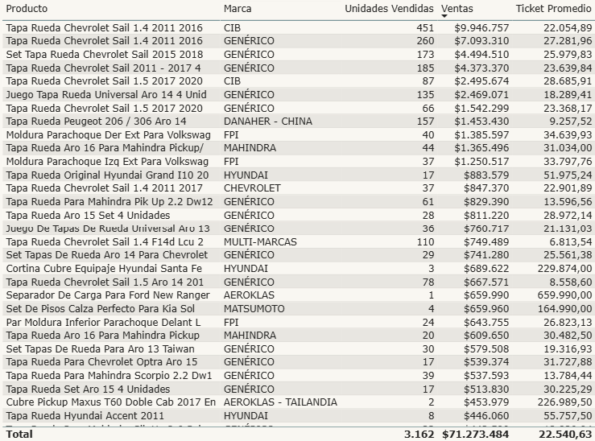
Top Productos RDS en mercado Accesorios según venta durante el periodo de estudio

Slide 36
Mercado de Lubricantes y Fluidos

Slide 37
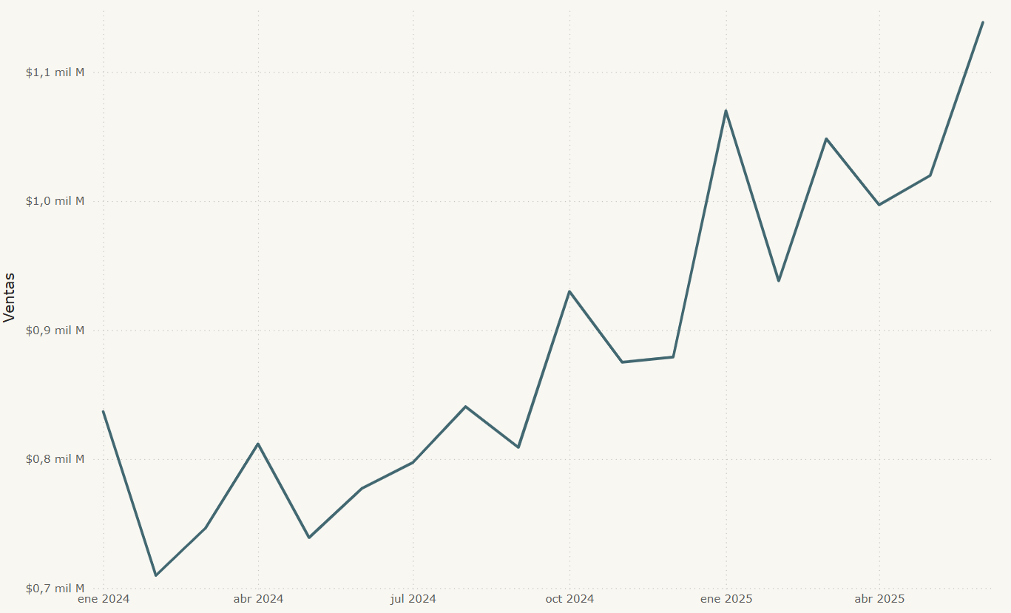
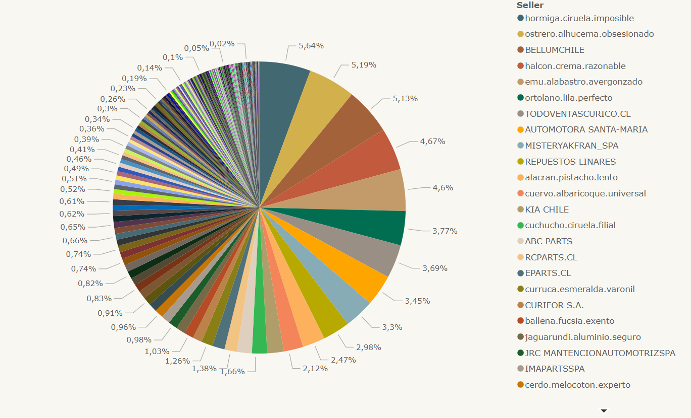
Distribución de ventas mercado de Lubricantes por Seller
Ventas mercado de Lubricantes durante periodo de estudio
Incremento de venta en últimos 18 meses de un 36,04%
42,42% de las ventas se concentran entre los 10 mejores Sellers del mercado

Slide 38
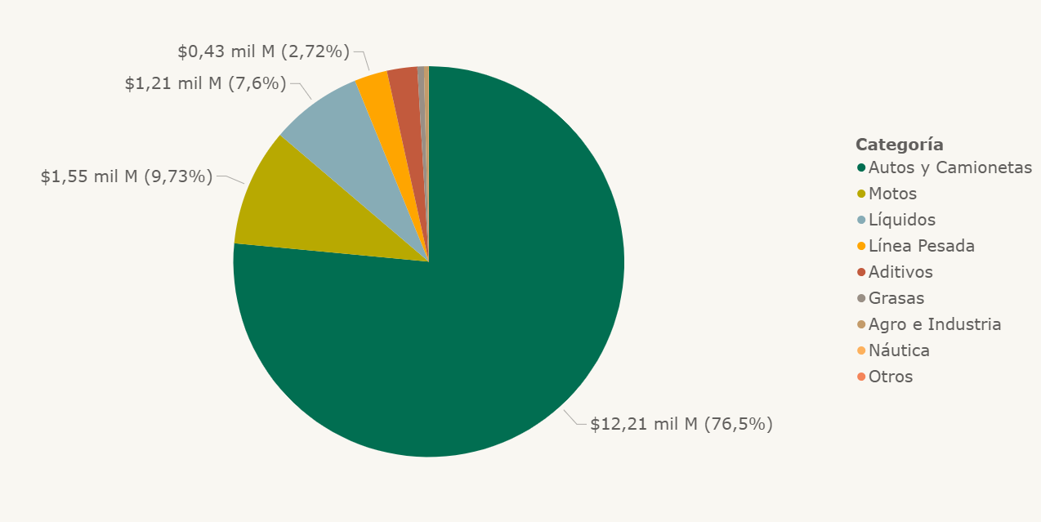
Distribución de ventas en mercado de Lubricantes por categoría

Slide 39
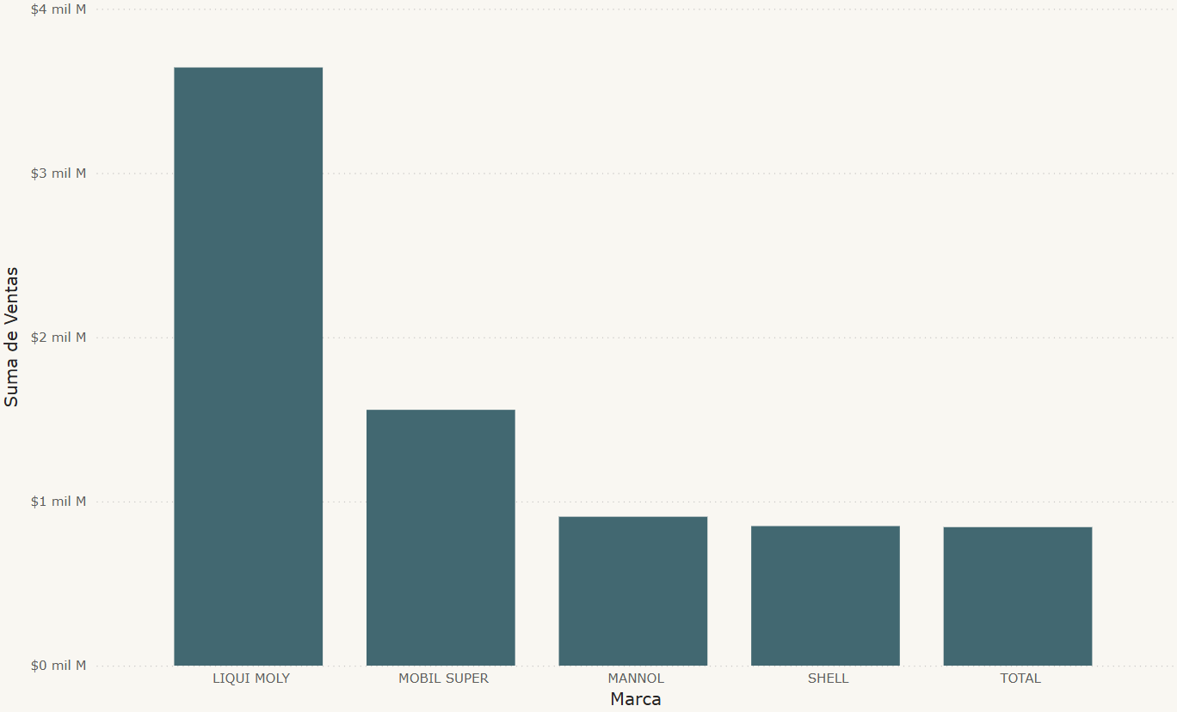
Top 5 Marcas más vendidas en mercado de Lubricantes
Liqui Moly:
Ventas: $3.642,8 millones
Unidades: 134.678
Mobil Super:
Ventas: $1.557,8 millones
Unidades: 49.421
Mannol:
Ventas: $906,7 millones
Unidades: 29.877
Shell:
Ventas: $849,8 millones
Unidades: 24.774
Total:
Ventas: $843,4 millones
Unidades: 31.885

Slide 40
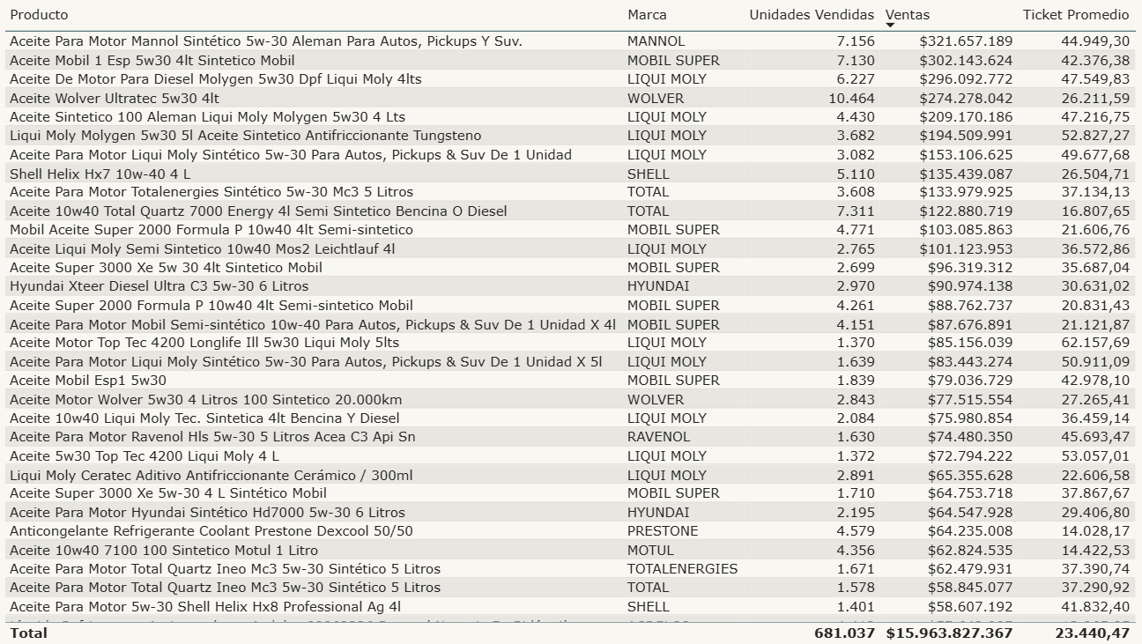
Top Productos mercado Lubricantes según venta durante el periodo de estudio

Slide 41
KIA Chile en Mercado de Lubricantes

Slide 42
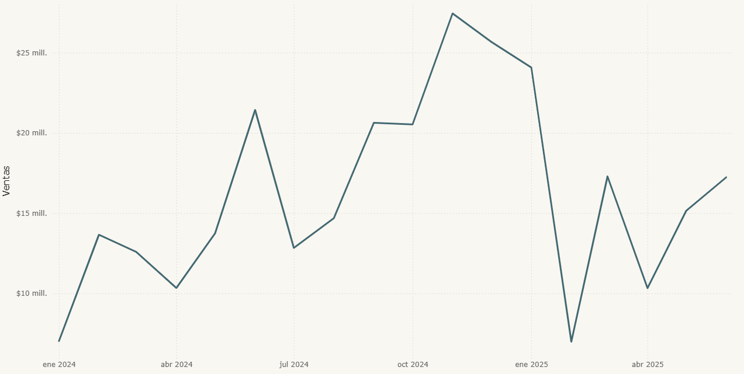
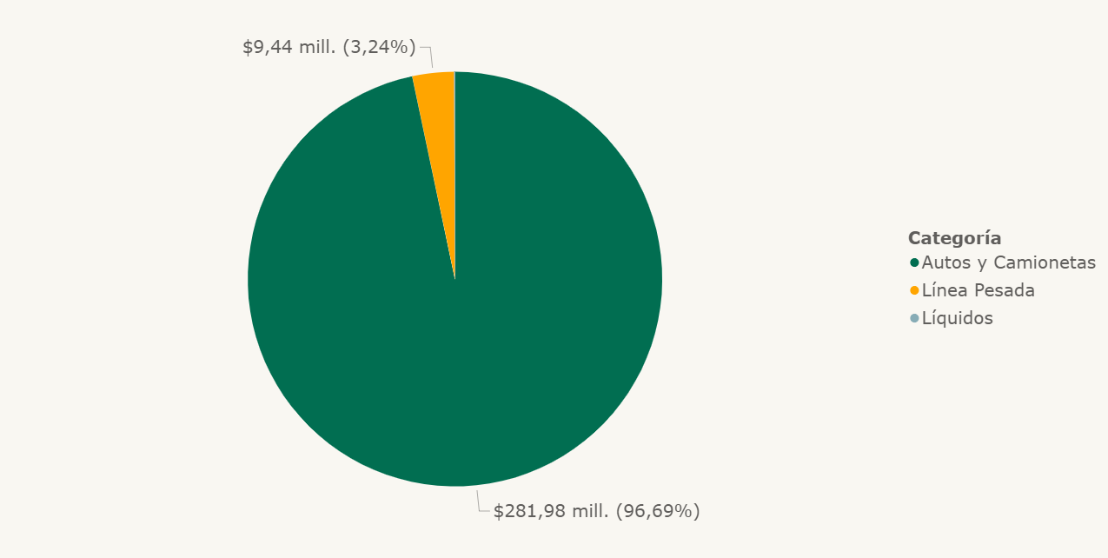
Distribución de ventas KIA Chile en mercado de Lubricantes por Categoría
Ventas KIA Chile en Lubricantes durante periodo de estudio
Peak de ventas en noviembre 2024 ($27,4 millones). Desde ese mes hasta junio 2025 disminución del 37,2%
Gran concentración en Autos y Camionetas, mayor concentración que el mercado

Slide 43
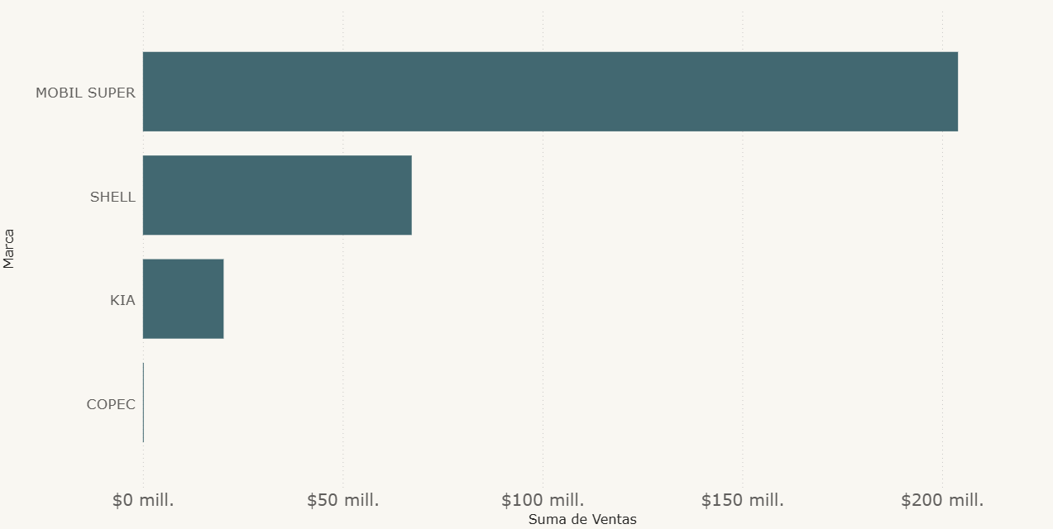
Top Marcas más vendidas por KIA Chile en mercado de Lubricantes
Mobil Super:
Ventas: $204 millones
Unidades: 5.274
Shell:
Ventas: $67,3 millones
Unidades: 1.668
Kia:
Ventas: $20,2 millones
Unidades: 595
Copec:
Ventas: $203 mil
Unidades: 61

Slide 44
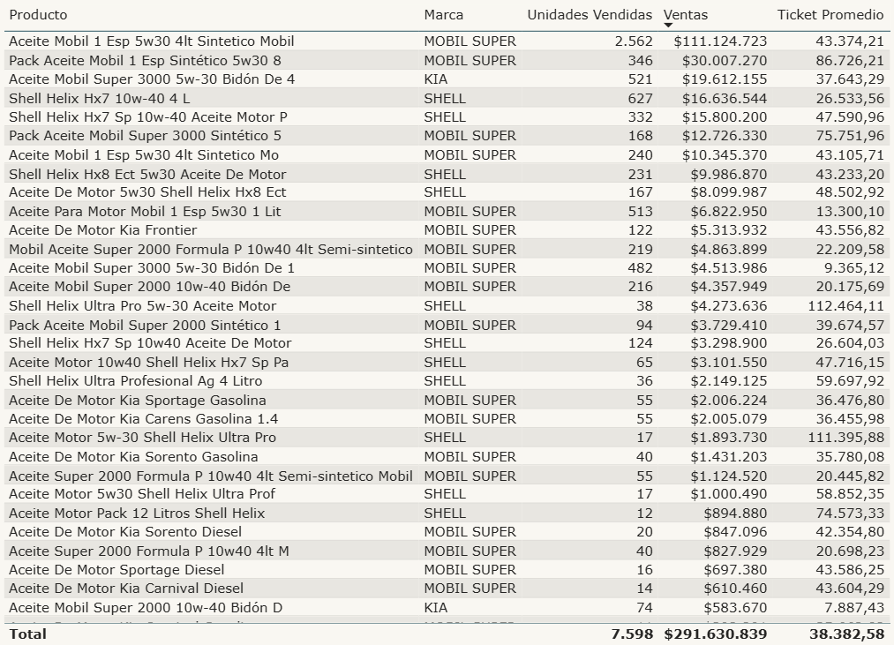
Top Productos de KIA Chile en mercado Lubricantes según venta durante el periodo de estudio

Slide 45
Pompeyo Carrasco en Mercado de Lubricantes

Slide 46
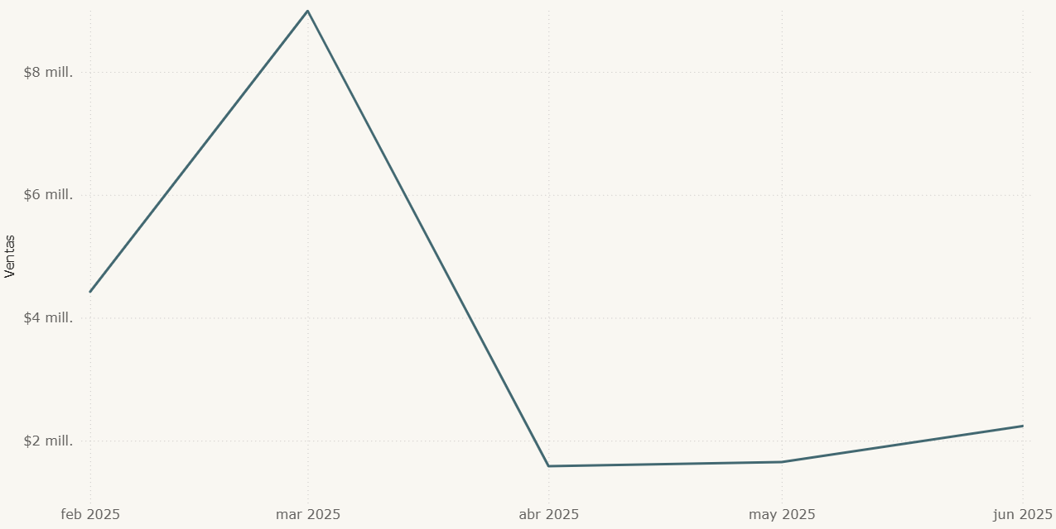
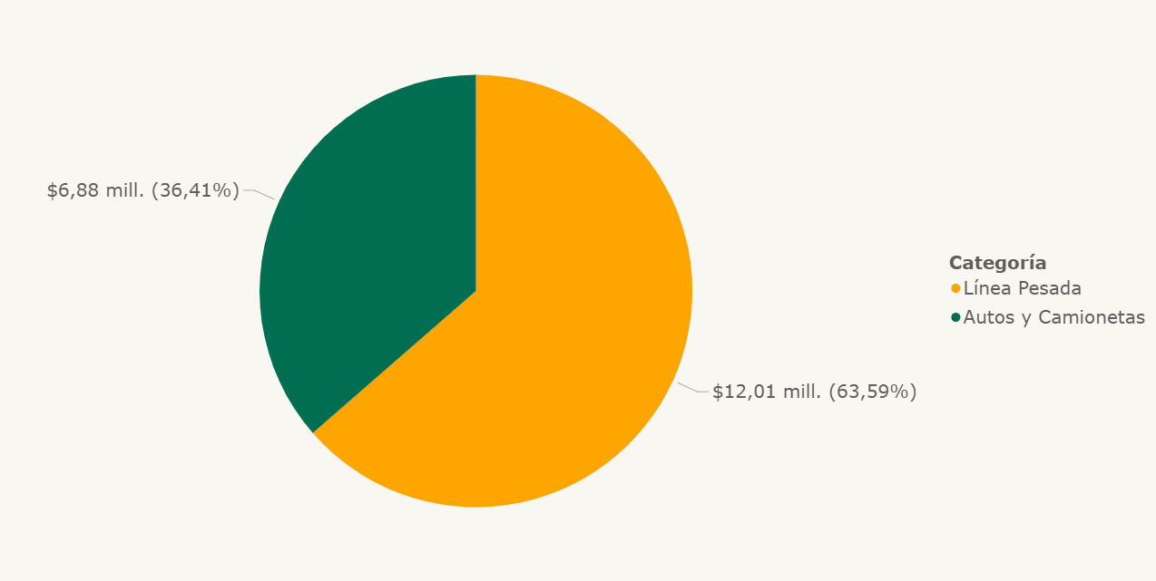
Distribución de ventas Pompeyo en mercado de Lubricantes por Categoría
Ventas Pompeyo en Lubricantes durante periodo de estudio
Caída de marzo 2025 a junio 2025 de un 75,1%
Mayor concentración en Línea Pesada

Slide 47
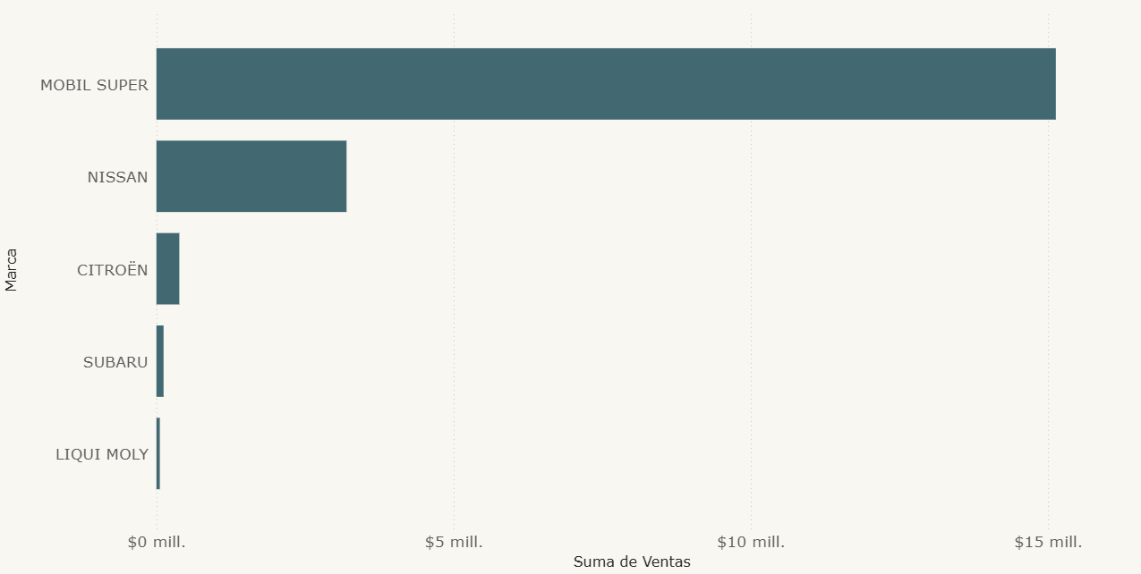
Top 5 Marcas más vendidas por Pompeyo en mercado de Lubricantes
Mobil Super:
Ventas: $15,1 millones
Unidades: 366
Nissan:
Ventas: $3,2 millones
Unidades: 72
Citroen:
Ventas: $345 mil
Unidades: 18
Subaru:
Ventas: $120 mil
Unidades: 2
Liqui Moly:
Ventas: $57 millones
Unidades: 3

Slide 48
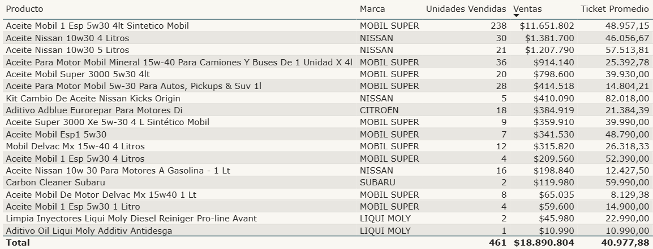
Top Productos de Pompeyo en mercado Lubricantes según venta durante el periodo de estudio

Slide 49
RDS en Mercado de Lubricantes

Slide 50
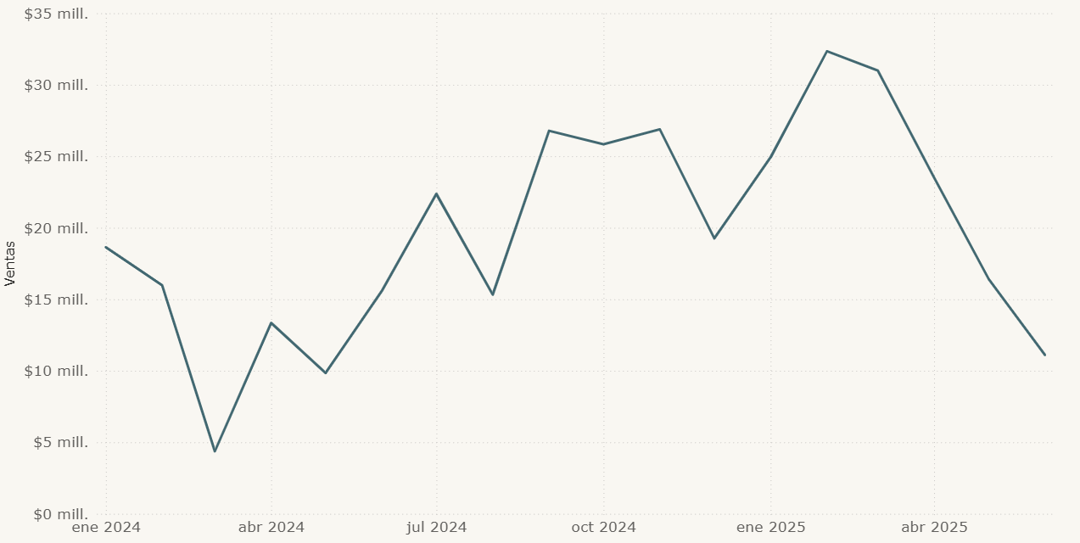
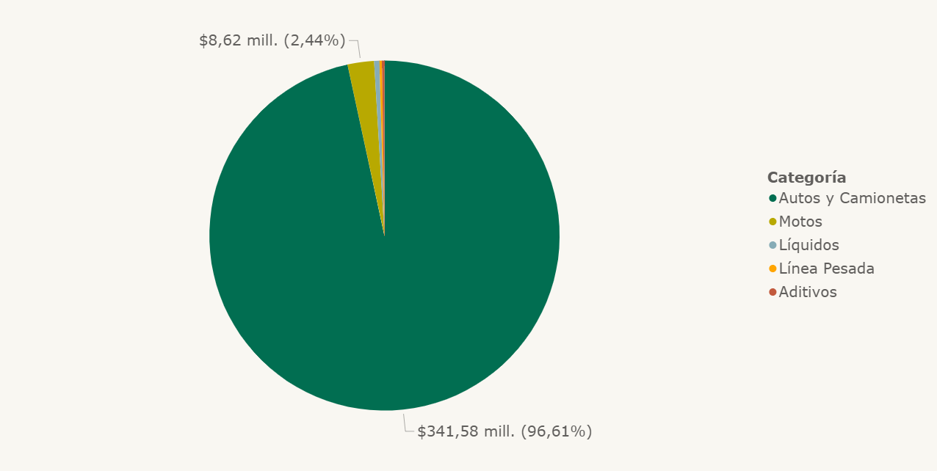
Distribución de ventas RDS en mercado de Lubricantes por Categoría
Ventas RDS en Lubricantes durante periodo de estudio
Peak en febrero 2025 ($32,3 millones), caída desde ahí hasta junio 2025 de un 65,64%
Al igual que el mercado, gran concentración en Autos y Camionetas

Slide 51
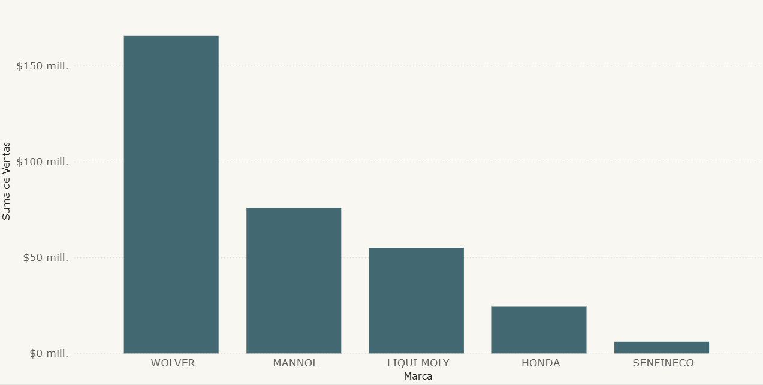
Top 5 Marcas más vendidas por RDS en Lubricantes
Wolver:
Ventas: $165,6 millones
Unidades: 5.354
Mannol:
Ventas: $75,9 millones
Unidades: 1.630
Liqui Moly:
Ventas: $55 millones
Unidades: 1.033
Honda:
Ventas: $24,6 millones
Unidades: 384
Senfineco:
Ventas: $6,1 millones
Unidades: 494

Slide 52

Top Productos RDS en mercado Lubricantes según venta durante el periodo de estudio

Slide 53
Mercado de Neumáticos

Slide 54


Distribución de ventas mercado de Neumáticos por Seller
Ventas mercado de Neumáticos durante periodo de estudio
Incremento de venta en últimos 18 meses de un 49,22%
Top 5 mejores Sellers concentran el 66,51% de las ventas del mercado (AUTOSOL Top 8 con 2,73%).

Slide 55

Distribución de ventas en mercado de Neumáticos por categoría

Slide 56

Top 5 Marcas más vendidas en mercado de Neumáticos
Maxtrek:
Ventas: $1.122,7 millones
Unidades: 20.097
Rockblade:
Ventas: $1.024,2 millones
Unidades: 15.282
Goodride:
Ventas: $729 millones
Unidades: 9.592
Roadx:
Ventas: $591,1 millones
Unidades: 7.143
Xbri:
Ventas: $467 millones
Unidades: 5.350

Slide 57

Top Productos mercado Neumáticos según venta durante el periodo de estudio

Slide 58
KIA Chile en Mercado de Neumáticos

Slide 59


Distribución de ventas KIA Chile en mercado de Neumáticos por Categoría
Ventas KIA Chile en Neumáticos durante periodo de estudio
Peak de ventas en marzo 2025 ($1,7 millones)

Slide 60

Top 5 Marcas más vendidas por KIA Chile en mercado de Neumáticos
Hankook:
Ventas: $2,9 millones
Unidades: 24
Kumho:
Ventas: $1,1 millones
Unidades: 8
Nexen Tire:
Ventas: $457 mil
Unidades: 4
Continental:
Ventas: $400 mil
Unidades: 1
Nexen:
Ventas: $316 millones
Unidades: 1

Slide 61

Top Productos de KIA Chile en mercado Neumáticos según venta durante el periodo de estudio

Slide 62
RDS en Mercado de Neumáticos

Slide 63


Distribución de ventas RDS en mercado de Neumáticos por Categoría
Ventas RDS en Neumáticos durante periodo de estudio
Peak en febrero 2025 ($46,8 millones)

Slide 64

Top 5 Marcas más vendidas por RDS en Neumáticos
Goodride:
Ventas: $108,3 millones
Unidades: 689
Windforce:
Ventas: $48 millones
Unidades: 335
Linglong:
Ventas: $28,5 millones
Unidades: 206
Roadwing:
Ventas: $26 millones
Unidades: 252
Tracmax:
Ventas: $25,6 millones
Unidades: 151

Slide 65

Top Productos RDS en mercado Neumáticos según venta durante el periodo de estudio

Slide 66
Mercado de Repuestos

Slide 67


Distribución de ventas mercado de Repuestos por Seller
Ventas mercado de Repuestos durante periodo de estudio
Peak de ventas en marzo 2025 ($8.956,7 millones). Aumento de ventas en últimos 18 meses de un 8,02%
Entre todas sus cuentas, RDS posee el 9,91% de las ventas del mercado

Slide 68

Distribución de ventas en mercado de Repuestos por categoría

Slide 69

Top 5 Marcas más vendidas en mercado de Repuestos
Genérico:
Ventas: $24.224,6 millones
Unidades: 821.099
Sin marca:
Ventas: $5.265,7 millones
Unidades: 158.670
Wurtex:
Ventas: $3.375,2 millones
Unidades: 93.839
Alternativo:
Ventas: $2.815,8 millones
Unidades: 67.167
RCPS:
Ventas: $2.714 millones
Unidades: 73.490

Slide 70

Top Productos mercado Repuestos según venta durante el periodo de estudio

Slide 71
KIA Chile en Mercado de Repuestos

Slide 72


Distribución de ventas KIA Chile en mercado de Repuestos por Categoría
Ventas KIA Chile en Repuestos durante periodo de estudio
Aumento de ventas en últimos 18 meses de un 722,74%
Principales categorías son Carrocería, Iluminación, Motores, Filtros y Transmisión (78,32% de su venta)

Slide 73

Top Marcas más vendidas por KIA Chile en mercado de Repuestos
Kia:
Ventas: $50,8 millones
Unidades: 1.178
Sin marca:
Ventas: $12,6 millones
Unidades: 151
Solite:
Ventas: $1,8 millones
Unidades: 27
Fuel Manager:
Ventas: $83 mil
Unidades: 4

Slide 74

Top Productos de KIA Chile en mercado Repuestos según venta durante el periodo de estudio

Slide 75
Pompeyo Carrasco en Mercado de Repuestos

Slide 76


Distribución de ventas Pompeyo en mercado de Repuestos por Categoría
Ventas Pompeyo en Repuestos durante periodo de estudio
Peak de ventas en marzo 2025 ($1 millón)
Iluminación y Carrocería son sus principales categorías (63,77% de su venta)

Slide 77

Top 5 Marcas más vendidas por Pompeyo en mercado de Repuestos
Peugeot:
Ventas: $900 mil
Unidades: 5
Kia:
Ventas: $470 mil
Unidades: 5
Peugeot Landtrek:
Ventas: $412 mil
Unidades: 2
Peugeot Boxer:
Ventas: $238 mil
Unidades: 2
Eurorepar:
Ventas: $206 millones
Unidades: 1

Slide 78

Top Productos de Pompeyo en mercado Repuestos según venta durante el periodo de estudio

Slide 79
RDS en Mercado de Repuestos

Slide 80


Distribución de ventas RDS en mercado de Repuestos por Categoría
Ventas RDS en Repuestos durante periodo de estudio
Peaks de ventas en enero de ambos años. Venta en junio 2025 de $796 millones
Principales categorías son Motores, Suspensión y Dirección, Iluminación, Carrocería y Transmisión (82,77% de la venta)

Slide 81

Top 5 Marcas más vendidas por RDS en Repuestos
Genérico:
Ventas: $4.449 millones
Unidades: 104.483
Wurtex:
Ventas: $604 millones
Unidades: 16.961
Hyundai:
Ventas: $489 millones
Unidades: 15.130
Valeo:
Ventas: $431,2 millones
Unidades: 4.012
Yokomitsu:
Ventas: $423,3 millones
Unidades: 9.112

Slide 82

Top Productos RDS en mercado Repuestos según venta durante el periodo de estudio

Slide 83
Oportunidades de Negocio

Slide 84
Estrategia RDS:
Publicación masiva de productos (398.855 publicaciones en Tienda Oficial MELI de Repuestos del Sol). Generación de publicaciones masivas para potenciar ventas de KIA y Pompeyo.
Publicación al detalle: especialistas en descripciones, imágenes y clasificación correcta para la venta de productos en MELI
Monitoreo constante de pricing, ayudando a KIA y Pompeyo a ser Sellers atractivos.
Mercado de Accesorios:
KIA y Pompeyo en crecimiento dentro de un mercado en recuperación. Bajo volumen de ventas.
Profundizar ventas en Accesorios de Interior (mejor crecimiento en ventas del mercado).
Ventas de Pompeyo cayendo en esta categoría.
Mercado de Lubricantes y Fluidos:
Mercado en crecimiento. KIA y Pompeyo con bajo share, KIA con ligero crecimiento, Pompeyo decrece en ventas.
Foco en productos Mobil Super, los mejores de cada una de las empresas, con oportunidad de crecimiento en mercado.
Pompeyo: categoría Línea pesada ha mostrado alto crecimiento en los últimos 18 meses, oportunidad para seguir aumentando ventas.
Aumentar foco en Autos y camionetas, categoría más grande del mercado.

Slide 85
Mercado de Neumáticos:
KIA: bajo share, pero crecimiento importante para el mes de junio 2025.
Foco en Hankook, marca está creciendo en el mercado de neumáticos
Mercado de Repuestos:
Especialidad RDS: Seller más grande del sitio en ventas.
KIA muestra progreso en ventas, Pompeyo muestra decrecimiento, ambas con bajo share dentro de un mercado en crecimiento.
KIA: Mayor foco a categoría Motores, la más grande del sitio.
Pompeyo: Mayor foco a categoría Transmisión.
Potenciamiento a marca KIA, vendida por ambos, marca de renombre en mercado automotriz chileno con baja representación en MELI.

